Slide 1
7. Certification écologique

Slide 2
1. Introduction du module

Slide 3

1.1 Introduction : activité de brainstorm
Discutons ensemble !
Connaissez-vous des certifications écologiques utilisées dans le secteur du tourisme ?
Selon vous, quels avantages une entreprise tire-t-elle d’une certification écologique ?

Slide 4
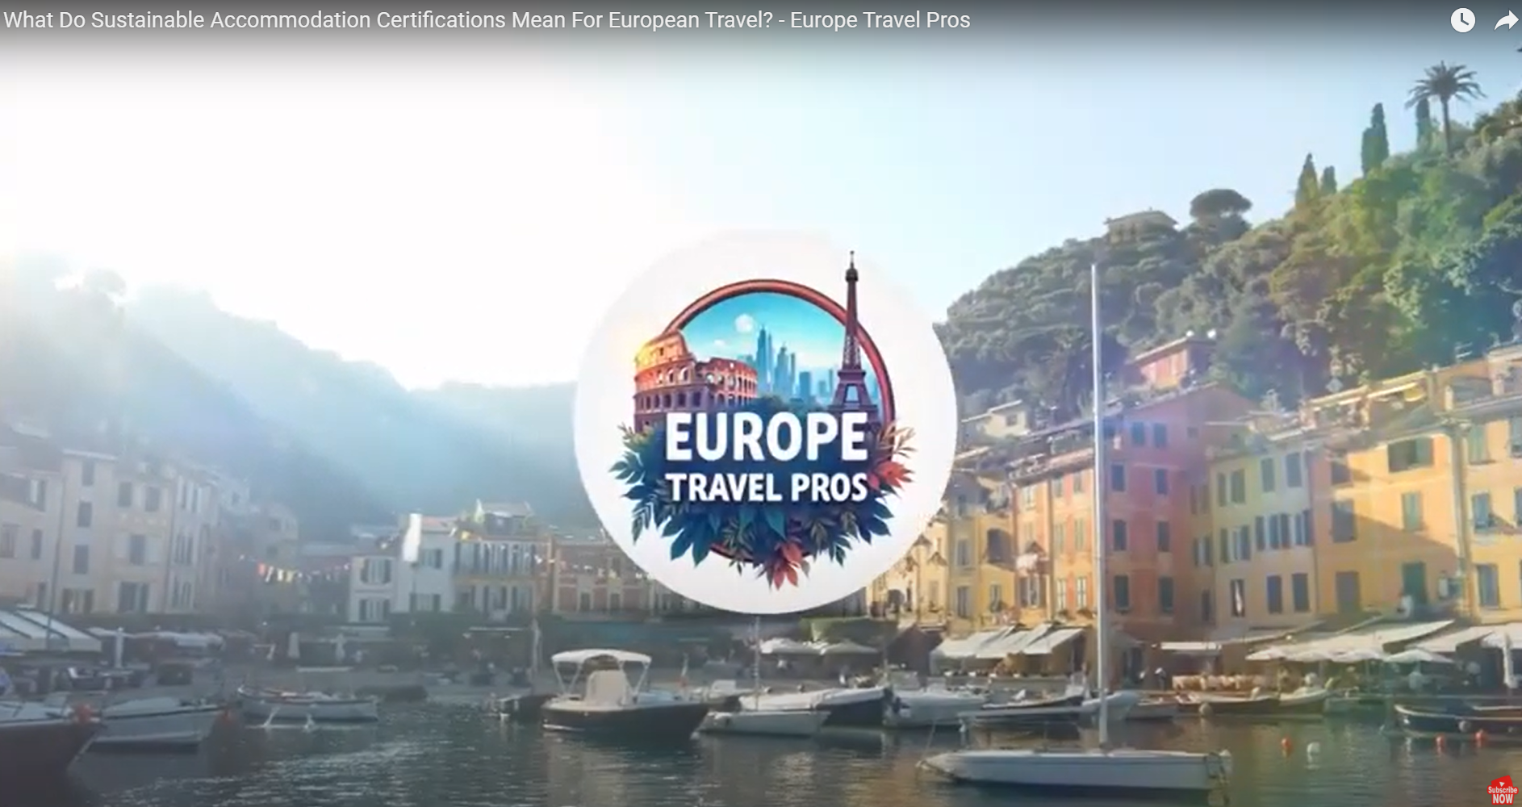
1.2 Vidéo
Vidéo de présentation - Que signifient les certifications en matière d'hébergement durable pour le tourisme européen ?
Regardez la vidéo et répondez aux questions :
Quelles certifications sont mentionnées ?
Quels avantages et quels défis sont apparus ?

Slide 5
1.3 Introduction
« Les certifications constituent une preuve indépendante de la durabilité.
Elles renforcent la confiance et ouvrent l'accès aux marchés soucieux de l'environnement. »
Le secteur du tourisme est soumis à une pression croissante pour démontrer sa durabilité. Les certifications écologiques fournissent des preuves structurées et indépendantes de l'engagement environnemental, un facteur de plus en plus déterminant pour les voyageurs, les autorités de régulation et les partenaires. Ce module présente les principaux écolabels (par exemple, le label écologique de l'UE, Green Key, Biosphère) et les systèmes de gestion (ISO 14001, EMAS), en soulignant leurs avantages et les défis qu'ils représentent pour les PME du secteur touristique.

Slide 6
2. Certifications écologiques

Slide 7
2. Certifications écologiques
Une certification est un outil permettant de garantir qu'une entreprise, un produit ou une activité respecte des normes ou des directives spécifiques.
Dans le secteur du tourisme, les certifications sont couramment utilisées pour évaluer la qualité et la sécurité des services, notamment en matière d'hébergement, de satisfaction client et de pratiques opérationnelles.
Selon le PNUE et l'OMC (2005), une certification écologique repose généralement sur :
  La participation volontaire des entreprises
  Des normes et critères clairement définis
  Un processus d'audit et d'évaluation
  Une reconnaissance par l'attribution d'un label ou d'un logo aux entités qui satisfont aux exigences
  Un suivi continu visant à garantir le respect des exigences au fil du temps
Les certifications écologiques offrent un cadre structuré et transparent qui aide les entreprises à réduire leur impact environnemental et à adopter des pratiques plus responsables.

Slide 8
3. Systèmes de certification principaux

Slide 9

3.1. Normes GSTC
Le Conseil mondial du tourisme durable (GSTC) définit des critères internationaux qui servent de référence mondiale en matière de tourisme durable.
Ses normes s'articulent autour de quatre piliers :
1.
Gestion durable
2.
Avantages socio-économiques
3.
Protection du patrimoine culturel
4.
Gestion responsable de l'environnement
Une planification, une gouvernance et un suivi efficaces
Soutenir les communautés locales et promouvoir l'emploi équitable
Préserver les traditions, les sites patrimoniaux et l'authenticité
Préserver les ressources et la biodiversité, et réduire les émissions
La plupart des principaux labels écologiques s'alignent sur les critères du GSTC, garantissant ainsi leur crédibilité, leur comparabilité et leur reconnaissance mondiale

Slide 10



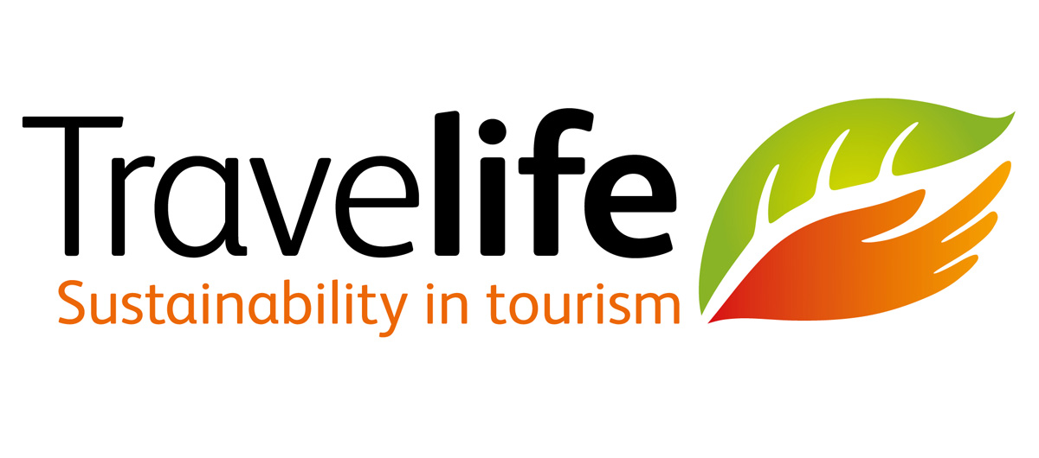

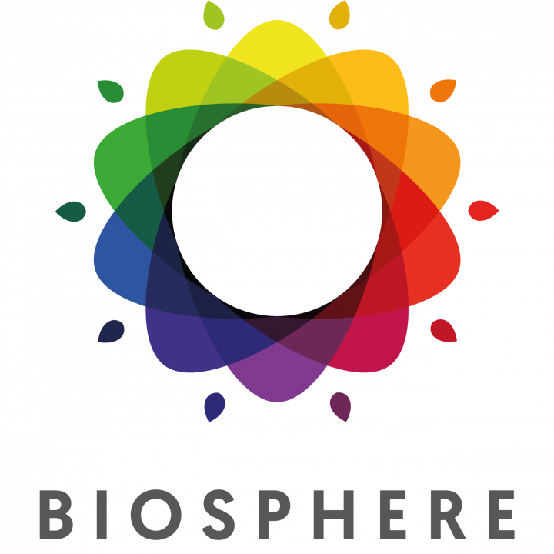
3.2. Aperçu des systèmes de certification principaux
Ecolabel de l'UE
Green Key
EarthCheck
Travelife
Biosphere Responsible Tourism
Green Globe
Le label environnemental officiel de l'UE, qui certifie les hébergements touristiques sur la base de critères stricts en matière d'énergie, d'eau et de déchets.
Un label écologique international de premier plan destiné aux hôtels, campings et sites touristiques, axé sur la gestion environnementale et la sensibilisation à l'environnement.
Une certification fondée sur des données scientifiques destiné aux destinations et aux opérateurs touristiques, combinant une auto-évaluation initiale et une certification.
Conçu pour les hôtels et les agences de voyage, ce système intègre à la fois des fonctionnalités de gestion et de suivi des performances.
Un système de certification qui permet aux entreprises touristiques et aux destinations de s'aligner sur les ODD des Nations unies.
Une certification mondiale en matière de développement durable dans le secteur du tourisme, dont les critères portent sur l'environnement, la culture et la communauté.

Slide 11
3.3. Tableau comparatif - éco-certification
Certification
Domaine prioritaire
Utilisateurs cibles
Caractéristique distinctive
Ecolabel européen
Environnement : énergie, eau, déchets
Hôtels, campings
Certification officielle de l'UE répondant à des critères stricts
Green Key
Management environnemental et éducation
Hôtels, campings, attractions
Accent particulier mis sur la sensibilisation et la formation du personnel et des clients
EarthCheck
Axée sur la science, l'amélioration continue, du niveau débutant au niveau avancé
Destinations, agences de voyage
Benchmarking + audits annuels
Adapté aux PME : auto-évaluation + formation
Travelife
Management et performance
Hôtels, agences de voyage
Certification en 3 étapes (pour les voyagistes et les agences de voyages) & un cycle d'amélioration annuel en sept étapes (pour les établissements d'hébergement)
Biosphere
Alignement avec les ODD de l'ONU
PME touristiques, destinations
Lien explicite avec les objectifs de l'Agenda 2030
Green Globe
Environnement, culture, communauté
Secteur du tourisme entier
La certification internationale la plus ancienne

Slide 12
4. Systèmes de management environnemental et de développement durable

Slide 13
4.1. Des écolabels aux systèmes de management
Alors que les labels écologiques certifient le respect de critères spécifiques en matière de développement durable, les systèmes de gestion offrent un cadre d'amélioration continue visant à :
Intégrer le développement durable dans les activités quotidiennes
Mesurer et suivre les performances au fil du temps
Garantir la conformité réglementaire et réduire les risques
Instaurer une culture d'amélioration continue au-delà de la certification initiale

Slide 14

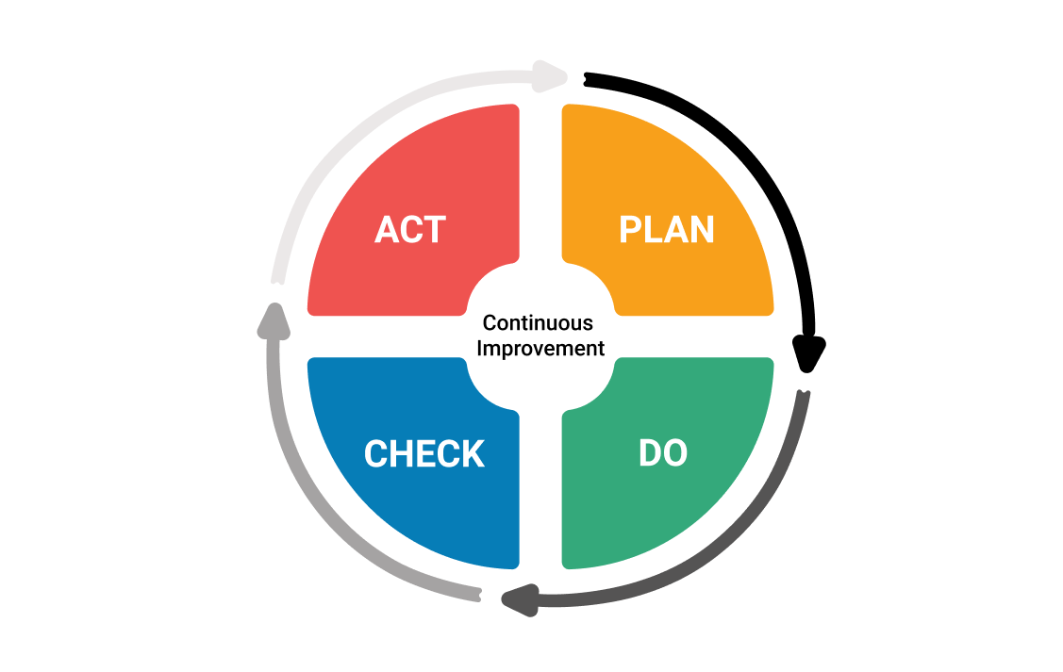
4.1. Des écolabels aux systèmes de management
Ecolabel = Resultat
Système de management = Process
Considérez les labels écologiques comme le « label » qui prouve votre engagement en faveur du développement durable aujourd’hui, et les systèmes de gestion comme le « moteur » qui vous permet de continuer à vous améliorer demain.

Slide 15
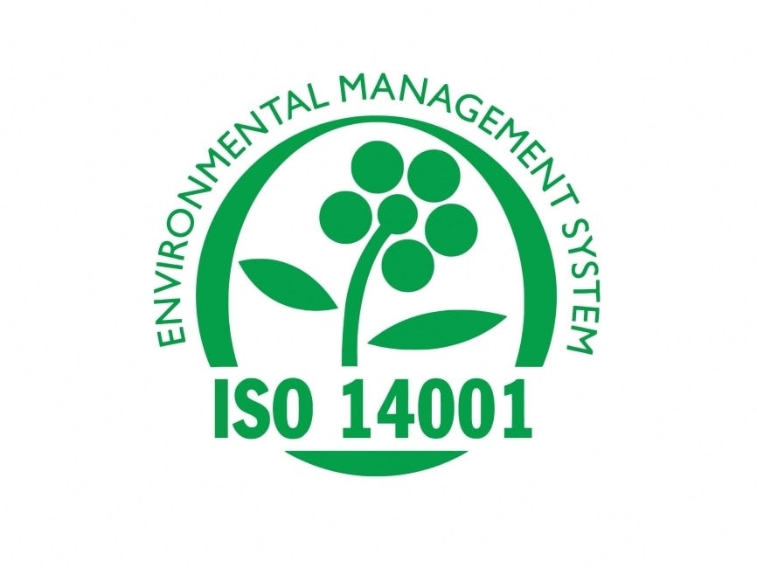
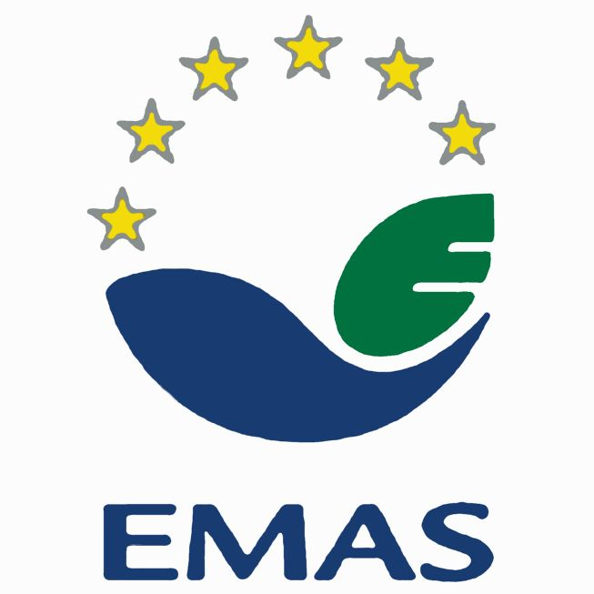
4.2. Systèmes de gestion de l'environnement et du développement durable
Les systèmes de management offrent une approche structurée et axée sur les processus en matière de développement durable :
ISO 14001
EMAS
  Norme relative au système de management environnemental (SME) axée sur l'amélioration continue et la conformité.
  Système européen de management environnemental et d'audit, qui combine la norme ISO 14001 avec la conformité réglementaire et l'obligation de publication de rapports.
Elles aident les entreprises du secteur touristique à réduire systématiquement leur impact et à rendre des comptes aux parties prenantes.

Slide 16
4.3. Tableau comparatif – Systèmes de management
Système de management
Champ d'application
Principales caractéristiques
Avantage distinctif
ISO 14001
Management environnemental
Cycle PDCA, accent mis sur les risques et la conformité
Largement reconnu, adaptable à tous les secteurs
EMAS
Environnement + conformité réglementaire
Comprend les exigences de la norme ISO 14001 + une déclaration environnementale vérifiée
Accent particulier mis sur la sensibilisation et la formation du personnel et des clients

Slide 17
5. Ecolabels versus Systèmes de management

Slide 18
5.1. Ecolabels vs systèmes de management
Les labels écologiques et les systèmes de management environnemental (SME) visent tous deux à améliorer les performances en matière de développement durable et la transparence. Ils diffèrent toutefois considérablement en termes de structure, de mise en œuvre, de coût et d'objectif stratégique.
Ecolabels
Systèmes de management
Certifications délivrées par des organismes tiers sur la base du respect de critères environnementaux et/ou sociaux prédéfinis.
Axées sur un produit ou un service spécifique.
Mettre l'accent sur les processus internes et l'amélioration continue, en proposant aux organisations un cadre structuré pour intégrer le développement durable dans leurs activités principales.

Slide 19
5.2. Tableau comparatif – Labels écologiques vs systèmes de management
Critères
Ecolabels
Systèmes de management
Champ d'application
Au niveau du service ou de l'installation
Organisation entière
Thème central
Basé sur des critères : pratiques et critères spécifiques
Certification axée sur les processus : processus organisationnels et amélioration continue
Vérification
Liste de contrôle et audit externe
Basé sur des processus et faisant l'objet d'audits réguliers
Difficulté
Niveau inférieur (auto-évaluation + contrôle externe)
Niveau supérieur (politiques, procédures, documentation, audits)
Durée/validité
Renouvellement annuel, en règle générale
Cycle de trois ans avec évaluations/révisions
Reconnaissance
Logos visibles par les consommateurs
Crédibilité auprès des parties prenantes, des autorités de régulation et de la chaîne d'approvisionnement

Slide 20
6. Avantages et défis des certifications de développement durable
(Ecolabels et systèmes de management environnementale)

Slide 21
6.1. Avantages
Bénéfices
Description
Efficacité opérationnelle
Les organisations certifiées parviennent souvent à réduire leur consommation de ressources grâce à des améliorations structurées dans la gestion de l'énergie, de l'eau et des déchets. Des études de cas montrent des économies tangibles sur les factures de services publics et une diminution de l'utilisation des matériaux.
Réduction des coûts
Si la certification implique des coûts initiaux, la mise en œuvre de pratiques plus efficaces permet de réaliser des économies à long terme.
Crédibilité et confiance envers la marque
De plus en plus de voyageurs recherchent des garanties environnementales fiables. La certification apporte une validation par un organisme indépendant qui permet d'éviter les affirmations vagues ou trompeuses en matière de développement durable.
Accès au marché
Plusieurs voyagistes, plateformes de voyage et appels d'offres publics exigent désormais que les entreprises soient certifiées ou leur accordent la priorité.
Conformité réglementaire et réduction des risques
Des systèmes tels que l'EMAS et la norme ISO 14001 aident les entreprises à vérifier leur conformité à la législation environnementale, réduisant ainsi le risque de sanctions.
Implication des parties prenantes
La transparence dans la communication d'informations, notamment dans le cadre de l'EMAS, renforce les relations avec le personnel, les autorités de régulation, les fournisseurs et les clients, favorisant ainsi une culture de responsabilité et de développement durable.

Slide 22
6.2. Défis
Défis
Description
Investissement initial
Les coûts liés à la certification initiale (conseil, audits, mise à niveau des équipements) peuvent constituer un obstacle pour les micro-entreprises et les petites entreprises.
Formation et ressources internes
Pour obtenir la certification, il faut disposer d'un personnel formé et consacrer du temps à la mise en œuvre des procédures, au suivi des indicateurs et à la préparation des audits, ce que toutes les PME ne peuvent pas facilement se permettre.
Charge administrative
La gestion de la documentation, la surveillance des systèmes et l'établissement de rapports peuvent s'avérer fastidieux, en particulier pour les petites équipes peu familiarisées avec les normes environnementales.
Risque de greenwashing
Sans une mise en œuvre concrète, la certification risque de se réduire à une simple formalité administrative.

Slide 23
7. Conclusion et évaluation

Slide 24
7.1. Conclusions
Les certifications et normes écologiques constituent des outils puissants pour garantir la responsabilité, favoriser l'amélioration et renforcer la crédibilité.
Labels écologiques (label écologique de l'UE, Green Key, etc.) → visibilité et accessibilité, en particulier pour les PME.
Systèmes de management (ISO 14001, EMAS) → intégration plus poussée, performance à long terme et conformité.
L'adoption de cette solution permet de réaliser des économies, de renforcer la réputation de l'entreprise et de fidéliser la clientèle.
La crédibilité passe par la transparence et la vérification par un organisme indépendant → évite le greenwashing.
La certification n'est pas un aboutissement ponctuel, mais s'inscrit dans un processus continu visant à rendre le secteur du tourisme plus écologique, plus équitable et plus résilient.

Slide 25
8. Activités et apprentissage autonome

Slide 26
8.1 Quiz & Groupe de réflexion
Quiz – Choix Multiple
Quiz, discussion et réflexion en petits groupes
Etude de Cas “La Posada del Mar”
    Maison d'hôtes familiale située en bord de mer (12 chambres).
    Panneaux solaires, mais pas de système officiel de développement durable.
    Problèmes : gaspillage alimentaire, consommation d'eau, absence de formation du personnel.
Tâche :
Choisissez la certification ou le système le plus adapté (par exemple, le label écologique de l'UE, Biosphère, ISO 14001).
Identifiez un avantage et un défi.
Présentez votre recommandation en 1 minute.

Slide 27
8.2 Ressources pour l'apprentissage auto-dirigé
Vidéos:
Contenu :
Ecolabel de l'UE pour les hébergements touristiques
Présentation de Green Key 2023
Tourisme responsable Biosphère en Catalogne
Présentation de la certification Travelife
Instruction : Regardez les vidéos et notez 2 à 3 critères ou pratiques clés pour chaque programme.

Slide 28
8.2 Ressources pour l'apprentissage auto-dirigé
Lectures
Contenu :
Fiche d'information EMAS (Green Forum EU)
Manuel d'utilisation de l'Ecolabel de l'UE (exigences et demande)
Critères sectoriels du GSTC (4 piliers)
Biopshere Tourism (alignement des PME sur les ODD)
Certifications EarthCheck Certifications (exigences et demande)
Certification Green Globe (exigences et demande)
Instruction : Mettez en évidence 3 points clés tirés des lectures

Slide 29
8.3 Ressources pour l'apprentissage auto-dirigé
Questions de réflexion :
Quelle est la principale différence entre les labels écologiques et les systèmes de gestion ?
Quels systèmes de certification est le plus facile pour les PME ? Pourquoi ?
Une pratique acquise (par exemple, la participation des employés, l'alignement sur les ODD)
Utilisez la fiche d'activité fournie

